Slide 1
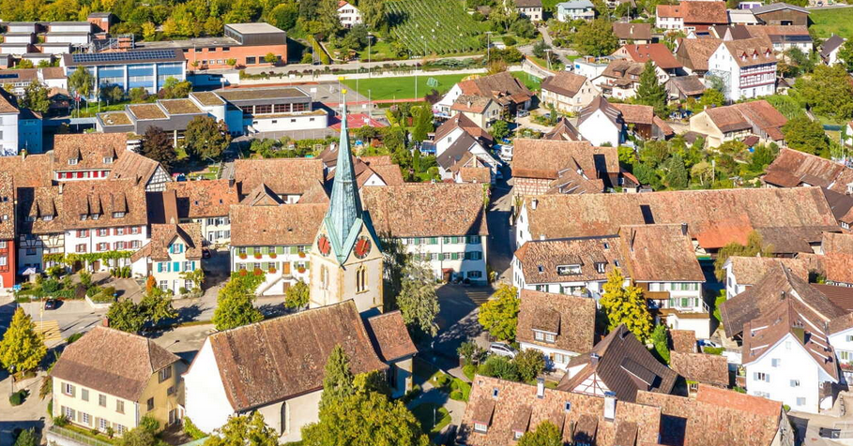
Wir halten Ausschau nach einer Pfarrperson 70-100% (Jobsharing möglich)

Slide 2
Wissenswertes
Die Gemeinde Thayngen liegt im Naturpark Schaffhausen und verfügt über eine vielseitige Infrastruktur (Schulen, Einkaufsmöglichkeiten, S-Bahn nach Zürich, Vereine).
Die Stadt Schaffhausen ist per Auto oder Bahn in 10 Minuten erreichbar.
Zur politischen Gemeinde Thayngen gehören die Ortsteile Altdorf, Barzheim, Bibern, Hofen, und Opfertshofen.

Slide 3
Wir freuen uns,
zusammen mit dir den Weinberg zu bestellen und sind gespannt auf deine Ideen und Kreativität.
Dein Aufgabengebiet umfasst die Mitgestaltung unseres vielfältigen kirchlichen Angebots.
Kirche Thayngen

Slide 4
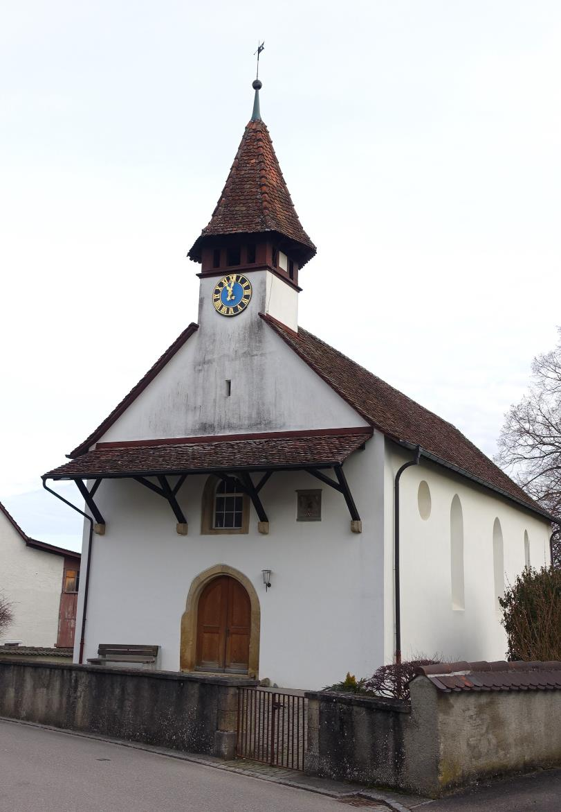
Wir bieten dir
eine Kirchgemeinde mit gut 1800 Mitgliedern
viele freiwillige Mitarbeitende
aktive Hauskreise
einen unterstützenden, wohlgesinnten Kirchenstand
eine Katechetin
ein Sekretariat
eine Dienstwohnung bei Bedarf
diverse Räumlichkeiten
und vieles andere mehr…
Kirche Thayngen
Kirche Opfertshofen

Slide 5
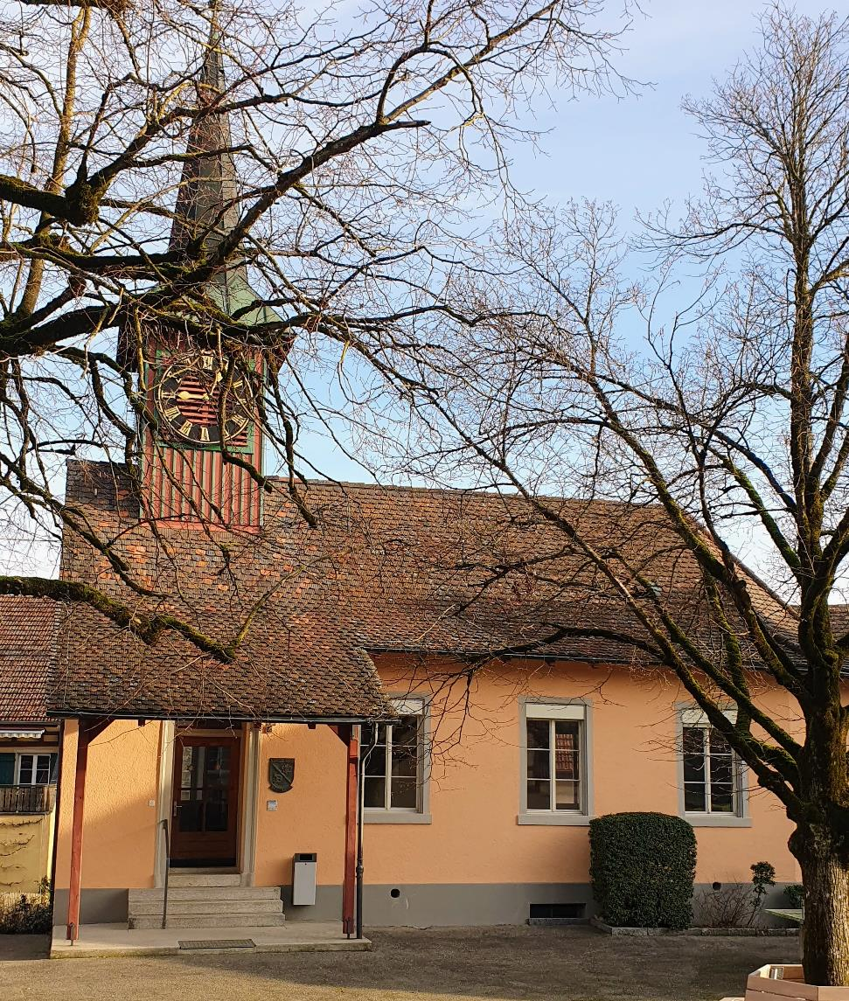
Wir wünschen uns von dir
Professionalität in der Teamarbeit
Pflege und Förderung der Gemeinschaft
Initiative und Mut zur Weiterentwicklung der Gemeinde
Freude an Herausforderungen
eine BeGEISTerung im Glauben
Kirche Barzheim

Slide 6
Fragen und Auskunft
Bewerbungen
Susanne Bösch
Präsidentin Pfarrwahlkommission
+41 52 649 10 68 / +41 77 449 82 40
Astrid Abderhalden-Graf
Präsidentin Kirchenstand
+41 79 519 66 03
bis 04. April 2025 per Mail an:
Evangelisch-reformierter Kirchenrat des Kantons Schaffhausen
Jeannine Saumweber
Pfrundhausgasse 3
8200 Schaffhausen
kirchenrat@ref-sh.ch

